Slide 1
Inovační podnikání ~ 7. seminář
Ing. Karla Foltisová

Slide 2
Prostor na feedback si uděláme rovnou, protože bude delší

Slide 3
Lean Canvas
Je jedna stránka, na které:
Přehledně popíšeš celý svůj byznys.
Urovnáš si myšlenky a uvidíš svůj plán z širší perspektivy.
Pracuješ s pochopením svých zákazníků.
Budeš moci svůj nápad jednoduše odprezentovat.
Identifikuješ případné slabiny / nejrizikovější části.
Není to:
Řešení (jen nástroj).
Definitivní odpověď (jen návod na to, jaké otázky si klást).
Komplexní pohled na celé podnikání (jde jen o aspekty).

Slide 4
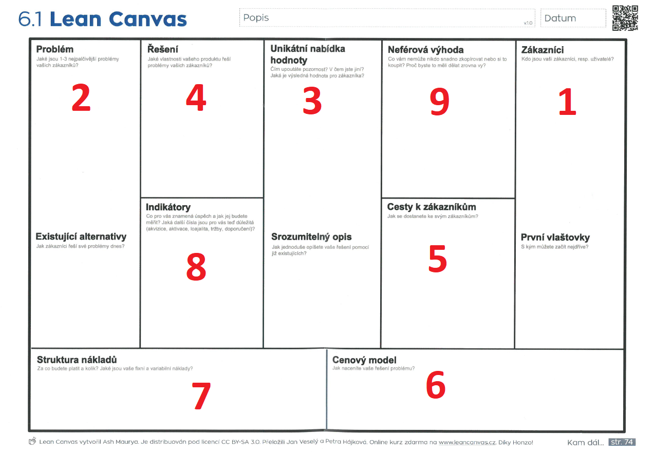
Notes:
U Lean Canvasu je důležité vypracovávat podle stanovených čísel, nezačíná se tedy Problémem (ten je až 2 v pořadí) a nekončí se Cenovým modelem (ten je již 6 v pořadí).
Lean Canvas vás totiž nutí si nejdřív odpovědět na nejzásadnější otázky, než sklouznete k myšlenkám o konkrétní podobě produktu.

Slide 5
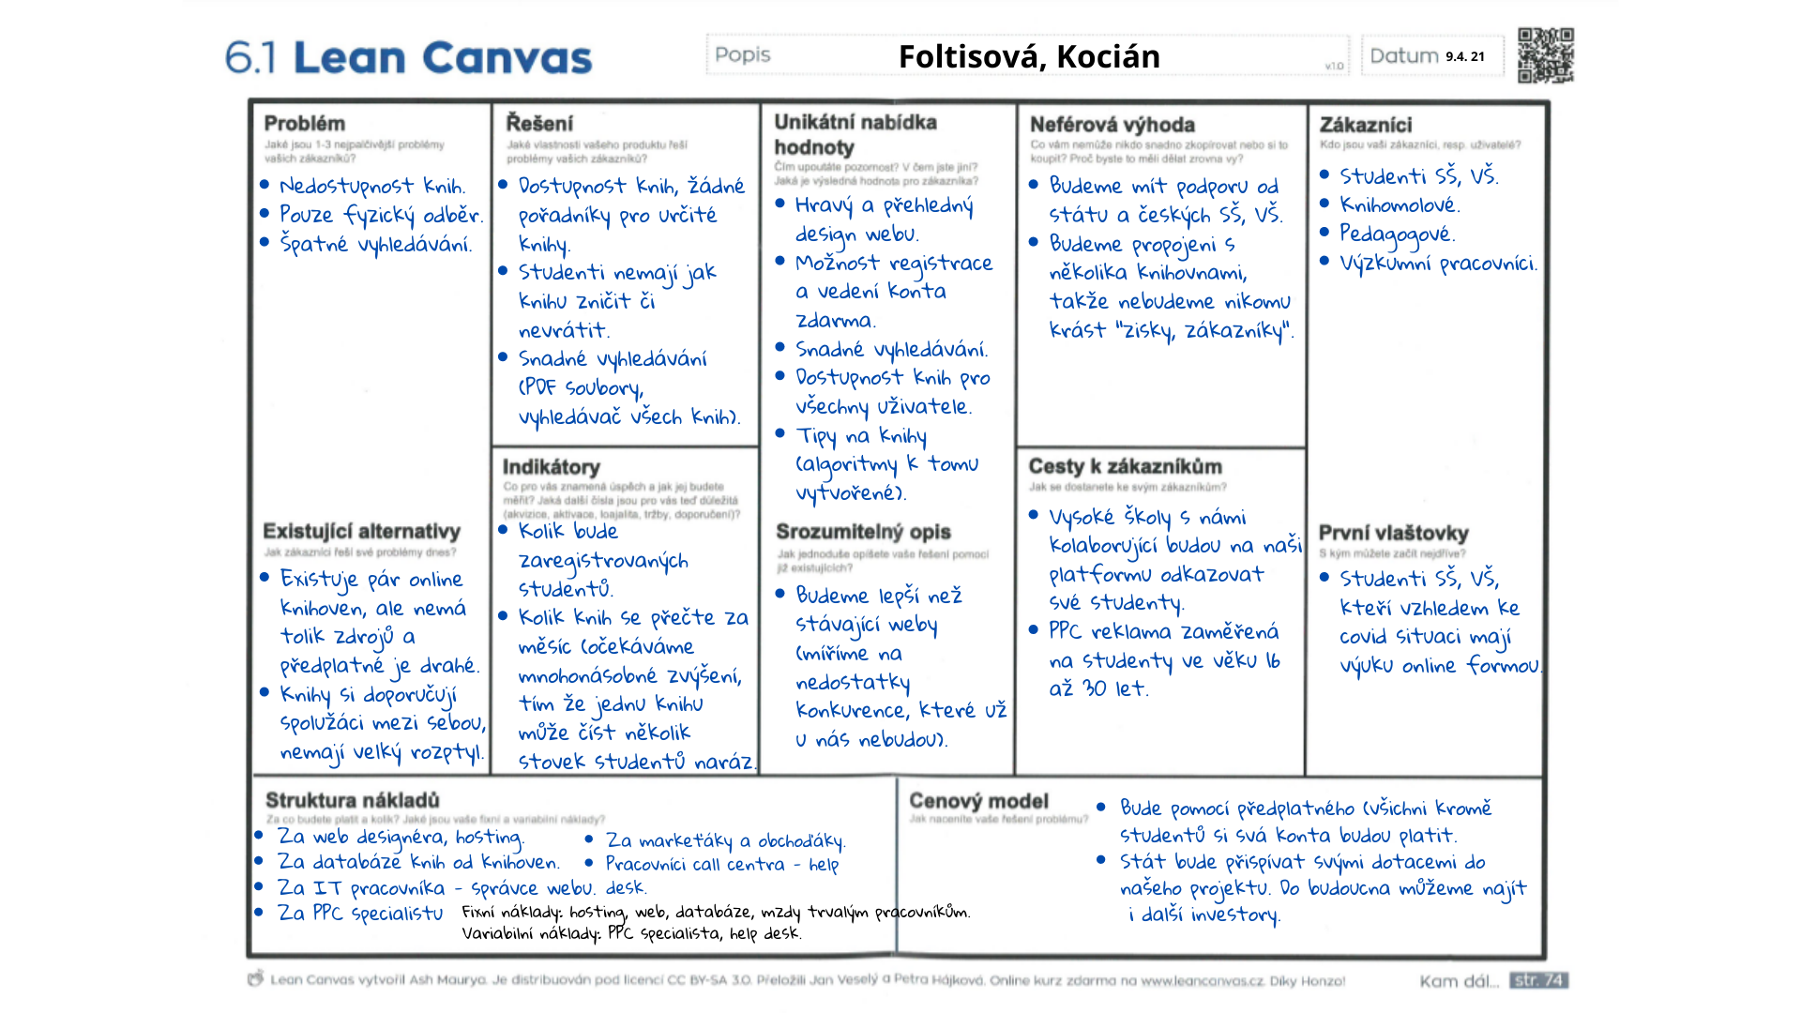
Notes:
Ukázka mého Lean Canvasu z doby, kdy jsem na vašem místě seděla já ☺

Slide 6
Notes:
Ukázka Lean Canvasu pro značku Uber

Slide 7
Teď je řada na Vás, zpracujte Lean Canvas

